Slide 1
Development and Evaluation of a Method for Identifying Logic Errors using Machine Learning with a focus on Program Structure
Yuta Harada† Soichiro Sato† Shoichi Nakamura†† Youzou Miyadera†
† Tokyo Gakugei University †† Fukushima University
Notes:
Thank you for coming / to my presentation.
I’m Yuta Harada / from Tokyo Gakugei University.
Today/ I'd like to present /our study / on a novel method /for identifying logic errors / in programming education.
私のプレゼンに来ていただきありがとうございます。
東京学芸大学から来ました、原田裕太です。
本日は、プログラミング教育における論理エラーを特定する新しい方法についての研究を発表させていただきます。

Slide 2
1. INTRODUCTION
Notes:
To start, / I’d like to give you / an introduction.

Slide 3


1. INTRRODUCTION
2. PROCEDURE
3. CALCULATION
4. DATASET
5. IMPREMETATION
6. EVALUATION
7. CONCLUSION
1-1. Background
Growing need for learning support in programming exercise
Two types of errors in programming
• Grammar errors (compilation errors)
• Logic errors (not expressed as compilation errors)
Notes:
In recent years, /we've seen a / significant increase / in programming-exercise-classes / across educational-institutions.
This growth / has led to / an increasing need / for effective-learning-support / in programming-education.
It's crucial / to understand that in programming, / we encounter / two main types of errors: // grammar errors, / which are essentially compilation errors, // and logic errors,/ which are not expressed / as compilation errors.
This distinction / is fundamental / to our study.
近年、教育機関でのプログラミング演習授業が大幅に増加しています。
この成長に伴い、プログラミング教育における効果的な学習支援の必要性が高まっています。
プログラミングには、文法エラー（コンパイルエラー）と論理エラー（コンパイルエラーとして表現されないもの）という2種類の主要なエラーがあることを理解することが重要です。
この区別は我々の研究の基礎となっています。

Slide 4

1. INTRRODUCTION
2. PROCEDURE
3. CALCULATION
4. DATASET
5. IMPREMETATION
6. EVALUATION
7. CONCLUSION
1-2. Challenges in Programming Exercise
❶ Few instructors supporting many learners
Difficulty in providing individual learning support
❷ Logic errors are harder to solve than Grammar errors
& Varying coding methods among learners
Notes:
Now, / let’s take a look at the /challenges we face / in programming-exercise.
One of the（ワノザ） / main issues / is that / we often have a / small number of instructors / supporting a large number of learners.
This makes it difficult /to provide individual-learning-support.
Moreover, / logic errors / are harder to solve / than grammar errors.
This is compounded by the fact / that coding methods / vary among learners.
These challenges / are the core of the problem / we're addressing.
では、プログラミング教育で直面している課題を見ていきましょう。
主な問題の1つは、少数の教授者が多数の学習者を支援しなければならないことです。
これにより、個別の学習支援の提供が困難になっています。
さらに、論理エラーは文法エラーよりも解決が困難です。
これに加えて、学習者ごとにコーディング方法が大きく異なるという事実があります。
これらの課題が、我々の研究で取り組んでいる問題の核心を形成しています。

Slide 5

1. INTRRODUCTION
2. PROCEDURE
3. CALCULATION
4. DATASET
5. IMPREMETATION
6. EVALUATION
7. CONCLUSION
1-3. Problem Statement
Need for a method to identify logic errors considering individual coding methods
Support instructors in identifying leaner’s impasses during programming exercises
Notes:
Given these challenges, / we've identified / two key issues:
First, / we need a method / to identify logic errors / considering individual-coding-methods.
Second ,/ we must support / instructors /in identifying learners' impasses / during programming exercises.
これらの課題を踏まえ、2つの重要な問題を特定しました：
個々のコーディング方法を考慮した論理エラー特定方法が必要です。
プログラミング演習中の学習者の行き詰まりを把握する上で、教授者を支援する必要があります。

Slide 6
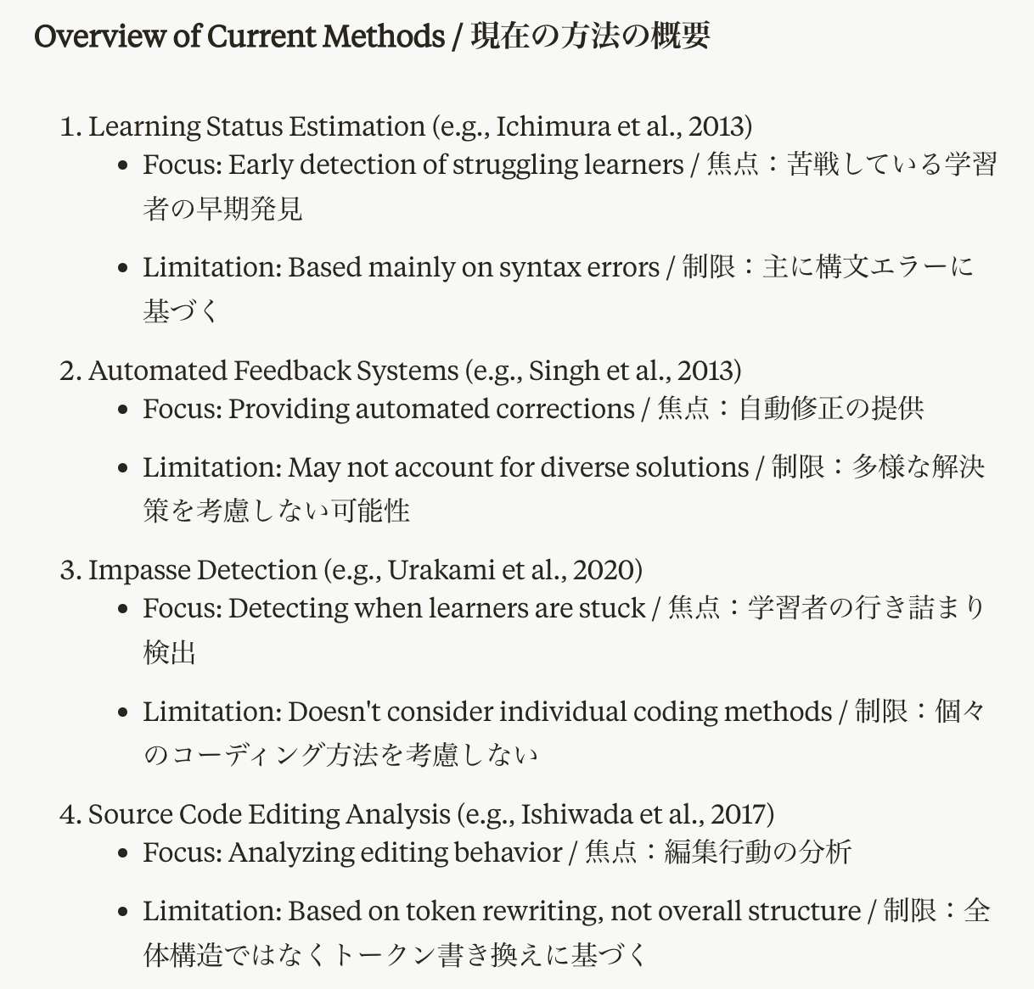
1. INTRRODUCTION
2. PROCEDURE
3. CALCULATION
4. DATASET
5. IMPREMETATION
6. EVALUATION
7. CONCLUSION
1-4. Previous Studies and Limitations
Methods for grasping leaning status (Ichimura et al., 2013; Alammary et al.,)
Automatically detecting impasses (Urakami et al., 2020)
Automated feedback system (Singh et al., 2013)
Identifying impasses related to logic errors (Kawasaki et al., 2017)
Analyzing leaner’s source code editing process (Ishiwada et al., 2017; Kawaguchi et al., 2020)
Limitation: Leaner’s coding method not sufficiently considered in supporting logic errors
Notes:
Before /we dive into our approach,/ let's review some previous study / in this area.
Various methods / have been proposed /for grasping learning status, /automatically detecting impasses,/ and providing automated feedback.
There‘s also / been work on（ビーンウォーコン） / identifying impasses / related to logic errors / and analyzing learners' source-code-editing-processes.
However, /these approaches / have a significant limitation.
Which is that /we don't sufficiently consider /the learner's individual-coding-method / when supporting logic errors.
This is the difficulty /we want to overcome.
我々のアプローチに入る前に、この分野の先行研究をいくつか見てみましょう。
学習状況の把握、行き詰まりの自動検出、自動フィードバックの提供など、様々な方法が提案されてきました。
また、論理エラーに関連する行き詰まりの特定や、学習者のソースコード編集プロセスの分析に関する研究もあります。
しかし、これらのアプローチには重要な限界があります：論理エラーの支援において、学習者の個々のコーディング方法が十分に考慮されていないのです。
これが我々が乗り越えたい課題です。

Slide 7

1. INTRRODUCTION
2. PROCEDURE
3. CALCULATION
4. DATASET
5. IMPREMETATION
6. EVALUATION
7. CONCLUSION
1-5. Objective
Objective: To develop a method for identifying logic errors in learner’s current source code, considering their individual coding method
Notes:
Now, / let me outline / our objective and approach.
Our main objective is / to develop a method / for identifying logic errors / in learners' current source code,// while considering / their individual-coding-methods.
では、我々の研究目的とアプローチについて概説させていただきます。
主な目的は、学習者の個別のコーディング方法を考慮しつつ、現在のソースコードにおける論理エラーを特定する方法を開発することです。

Slide 8
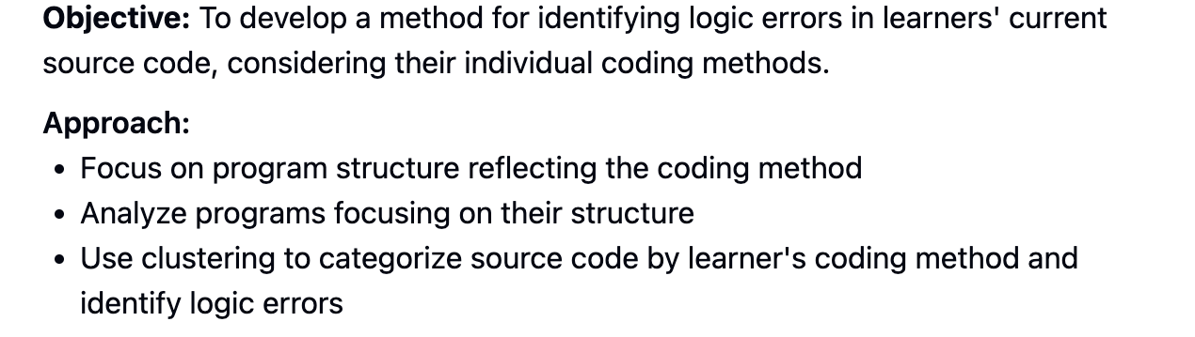

1. INTRRODUCTION
2. PROCEDURE
3. CALCULATION
4. DATASET
5. IMPREMETATION
6. EVALUATION
7. CONCLUSION
1-6. Approach
Approach: Focus on program structure reflecting the coding method
Method 1
Method 1
Method 2
Error 1
Error 2
Method 3
Clustering
Source code
Categorize
by Method
Identify
Logic Errors
Notes:
Also, /Our approach is / to focus on the / program structure, /which we believe reflects the coding method.
We analyze programs / by focusing on their structure / and use clustering techniques / to categorize source code / by the learner's-coding-method.
This allows us / to identify logic errors / within the each learner’s coding method.
また、我々のアプローチは、コーディング方法を反映していると考えられるプログラム構造に焦点を当てています。
プログラムの構造に注目して分析を行い、クラスタリング技術を使用して学習者のコーディング方法によってソースコードを分類します。
これにより、各学習者のコーディング方法の中で論理エラーを特定することができます。
（4:30くらい）

Slide 9
2. STUDY PROCEDURE
Notes:
In this Chapter,/ I’ll outline / our study-procedure. .
第2章では研究手順の概要を説明します。

Slide 10
1. INTRRODUCTION
2. PROCEDURE
3. CALCULATION
4. DATASET
5. IMPREMETATION
6. EVALUATION
7. CONCLUSION
2-1. Procedure
Chapter3 ) Calculation of similarity between source codes
Chapter4 ) Creation of dataset
Chapter5 ) Development of logic error identification method
Chapter6 ) Evaluation and Discussion
Notes:
It consists of (イッコシンスィストブ)// 4 key steps:
In the first step, / we calculated the similarity / between（ビッツウィーン） source codes.
The second step, / Dataset was created / based on clustering results.
The third step /is developing a method / for identifying logic error.
Finally, / we evaluate our method / and discuss the results.
I’m going to explain them, / from Chapter3 / to Chapter6.
我々の研究手順は4つの主要ステップで構成されています：
最初のステップでは、ソースコード間の類似度を計算します。このプロセスは第3章で詳しく説明します。
2番目のステップでは、クラスタリング結果に基づいて論理エラーと代表的なソースコードのデータセットを作成します。第4章でこのプロセスの詳細な説明を行います。
3番目のステップでは、論理エラー識別方法を実装します。トレーニングデータと検証データを9:1の比率で使用します。実装の詳細は第5章で説明します。
最後に、ホールドアウト検証を用いて手法を評価し、結果を考察します。この評価プロセスと発見事項は第6章で発表します。
この構造化されたアプローチにより、個々のコーディングスタイルを考慮しつつ、論理エラーを特定するための手法を開発し、厳密にテストすることが可能となります。
（5:20）

Slide 11
3. CALCULATION OF SIMILARITY BETWEEN SOURCE CODES
Notes:
We’ll move on /to Chaprer3.
I’ll explain about / the calculation / of similarity / between(ビッツウィーン) source codes.

Slide 12
1. INTRRODUCTION
2. PROCEDURE
3. CALCULATION
4. DATASET
5. IMPREMETATION
6. EVALUATION
7. CONCLUSION
3-1. Overview
Goal: Create Datasets of Logic Errors from past learner’s source codes
Key Approach: Abstract source codes while maintaining program structure
Notes:
The main goal / in this chapter / is to create datasets of logic errors / from past learners' source codes.
To achieve this,/ a key approach / is abstracting(アブストラクティング) source codes / while maintaining(メインテインニン) / their program structure.
This is crucial / because /variations（バリエーション） in variable names / and the meaningless（ミーニンレス） codes / interrupt effective comparison（コンパリゼン） of codes.
The process consists of / 3 main steps.
この章の主な目的は、過去の学習者のソースコードから論理エラーのデータセットを作成することです。
これを達成するために、重要なアプローチが開発されました：プログラム構造を維持しながらソースコードを抽象化するというものです。
これは、変数名の違いや無意味なコードの存在に関わらず、コードを効果的に比較できるようにするために非常に重要です。
このプロセスは3つの主要なステップで構成されています：

Slide 13
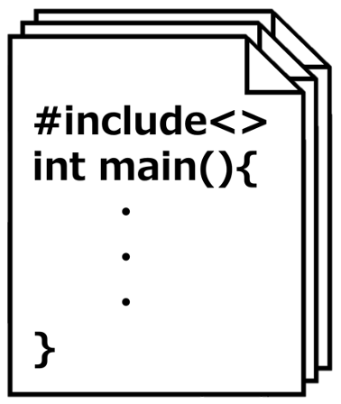

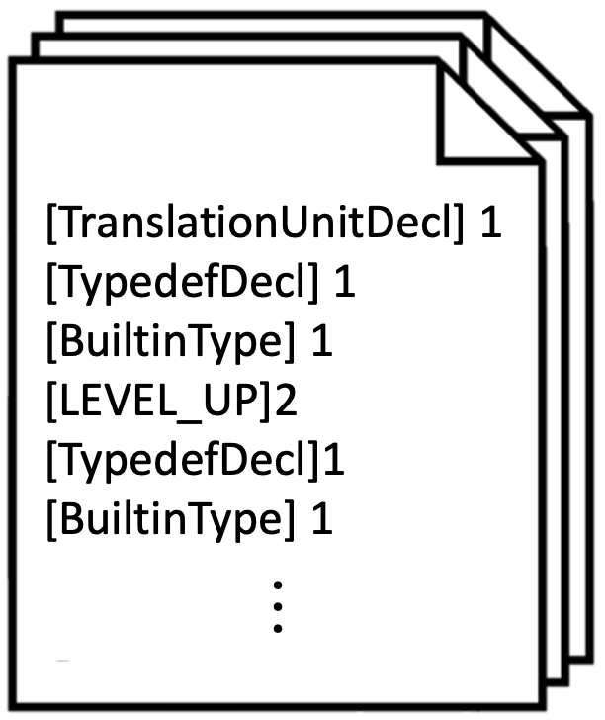

1. INTRRODUCTION
2. PROCEDURE
3. CALCULATION
4. DATASET
5. IMPREMETATION
6. EVALUATION
7. CONCLUSION
3-2. Generation of Abstract Syntax Trees
Generate ASTs using LLVM (Low Level Virtual Machine)
※ Retain only nodes and tree structure used for similarity calculation
…
C file
ASTs
Token Sequences
Similarity
Notes:
First, / we generate / Abstract Syntax Trees(チュリーズ) (which called ASTs) // from the source code / using LLVM（エルエルヴィーエム）.
In this step, / we retain / only the nodes / and tree structure / used for similarity-calculation.
This results in a clear, / more organized structure /of the code. （オッダコード）
まず、LLVMを使用してソースコードから抽象構文木（AST）を生成します。
この段階で、類似度計算に使用するノードとツリー構造のみを保持します。
これにより、コードの構造がより明確で整理されたものになります。

Slide 14
1. INTRRODUCTION
2. PROCEDURE
3. CALCULATION
4. DATASET
5. IMPREMETATION
6. EVALUATION
7. CONCLUSION
3-3. Conversion to Token Sequences
Convert ASTs to Token Sequences
※ Compress Token Sequences using 4 rules
…
C file
ASTs
Token Sequences
Similarity
Notes:
Next, / we convert /these ASTs /into token sequences.
The token sequences /are compressed /using specific rules /to make them /more manageable.
次に、これらのASTをトークン列に変換します。
特定のルールを用いてこれらのトークン列を圧縮し、より扱いやすくします。

Slide 15
1. INTRRODUCTION
2. PROCEDURE
3. CALCULATION
4. DATASET
5. IMPREMETATION
6. EVALUATION
7. CONCLUSION
3-4. Calculation of Similarity
Calculate similarity using Kast1 Spectrum Kernel
※ Compress Token Sequences using 4 rules
…
C file
ASTs
Token Sequences
Similarity
Notes:
Finally, /we calculate /the similarity /between(ビッツウィーン) these token sequences /using the Kast1 Spectrum Kernel(クーノル).
This involves /comparing the sequences /to find common parts, /turning them /into 3D vectors, //
and calculating similarity /using the dot product /and vector weights.
This process allows us / to effectively quantify the similarity / between(ビッツウィーン) different source codes, //and enable us /to cluster similar logic errors /and create datasets.
最後に、Kast1 Spectrum Kernelを使用してこれらのトークン列間の類似度を計算します。
これには、列を比較して共通の部分列を見つけ、各列に対して3次元ベクトルを生成し、そしてこれらのベクトルの内積と重みを用いて類似度を計算することが含まれます。
このプロセスに従うことで、異なるソースコード間の類似性を効果的に定量化し、類似した論理エラーをクラスタリングしてデータセットを作成することができます。
（8:30）

Slide 16
4. CREATION OF DATASET
Notes:
Next,//
I’ll explain about / the creation of dataset.

Slide 17
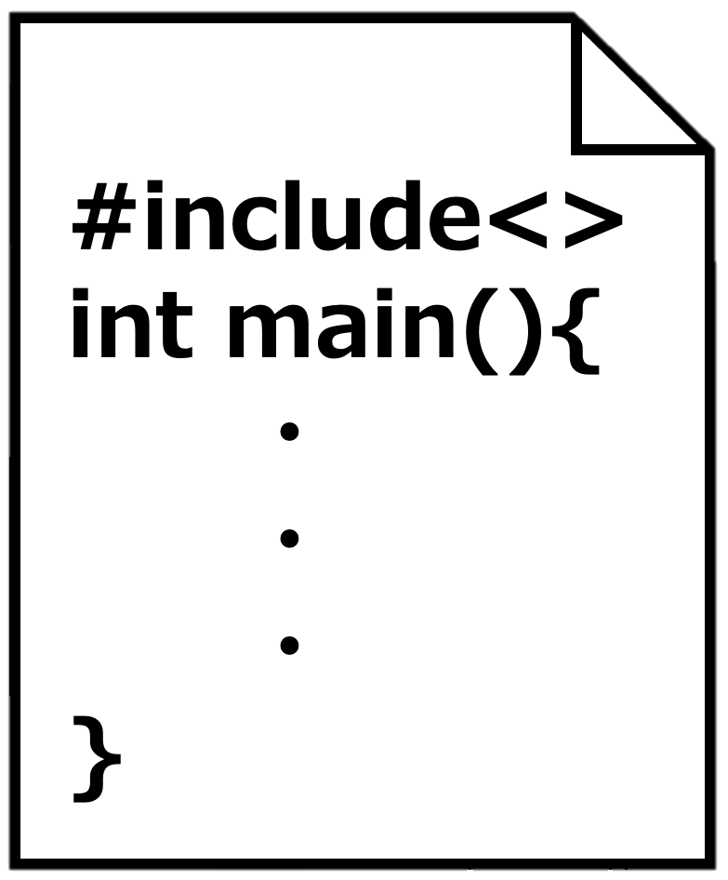



1. INTRRODUCTION
2. PROCEDURE
3. CALCULATION
4. DATASET
5. IMPREMETATION
6. EVALUATION
7. CONCLUSION
4-1. Overview
Cluster source codes using similarities from Chapter3
Validate clustering results
Create Datasets for each coding method and logic error
Cluster 1
Error①
Cluster 2
Error②
Cluster 3
Error③
Notes:
We utilize /the similarities /calculated in Chapter 3 /to cluster these source codes.
After clustering, /we validate /the results /and create datasets /for each-coding-method /and logic error type.
The process /can be broken down /into 3 main steps.
第3章で計算した類似度を利用して、これらのソースコードをクラスタリングします。
クラスタリング後、結果を検証し、各コーディング方法と論理エラーの種類ごとにデータセットを作成します。
このプロセスは3つの主要なステップに分けられます。

Slide 18
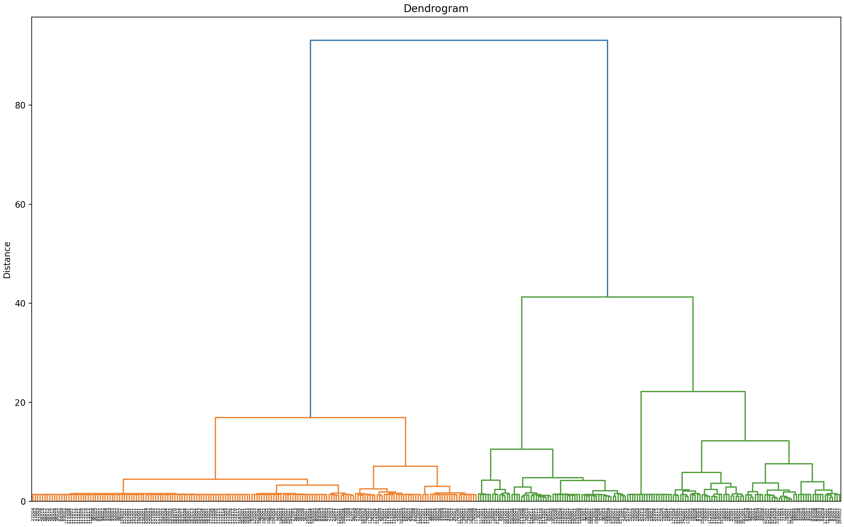
1. INTRRODUCTION
2. PROCEDURE
3. CALCULATION
4. DATASET
5. IMPREMETATION
6. EVALUATION
7. CONCLUSION
4-2. Classification of Logic Errors using Clustering
Apply hierarchical clustering (Visualize with dendrograms)
threshold
Crucial step: Determine optimal threshold for classification
Notes:
For the classification /of logic errors, /we apply /hierarchical（ハイラキコル）-clustering /using SciPy's linkage function.
We then visualize the results /using dendrograms, /which help us /understand the /hierarchical（ハイラキコル）- structure /of the clusters.
A crucial step /in this process is /determining the optimal threshold（thレッシュホールド） /for classifying logic errors.
To explain this process, /we‘ll analyze the /clustering results /of Task 35 /as an example.（アザネグザンポー）
論理エラーの分類には、SciPyのlinkage関数を使用して階層的クラスタリングを適用します。
その後、結果をデンドログラムを用いて可視化し、クラスタの階層構造の理解を助けます。
このプロセスの重要なステップは、論理エラーを分類するための最適な閾値を決定することです。
このプロセスを説明するために、課題35のクラスタリング結果を例として分析します。

Slide 19
1. INTRRODUCTION
2. PROCEDURE
3. CALCULATION
4. DATASET
5. IMPREMETATION
6. EVALUATION
7. CONCLUSION
4-3. Validation of Clustering Results
Confirm effective grouping by coding method and error type
By coding method
By Logic Error
Robustness of our classification
Notes:
Our-validation-process confirmed /the effectiveness of our clustering method.
We analyzed /clusters at different threshold levels, /which demonstrated the robustness（ロバスネス） /of our classification.
The results showed /successful grouping /based on coding method /and accurate identification /of various logic errors.
This validation provides a /reliable（リライアボー） foundation /for our dataset creation.
Detailed analysis /and examples（エグザンポー）, /such as the results /from Task 35, /will be presented（プレゼンテド） /in Chapter 6.
検証プロセスにより、我々のクラスタリング手法の有効性が確認されました。
異なる閾値レベルでのクラスタ分析を行い、分類の堅牢性が実証されました。
結果は、コーディング方法別のソリューションの適切なグループ化と、さまざまな論理エラーの正確な識別を示しました。
この検証により、データセット作成のための信頼性の高い基盤が提供されました。
課題35の結果などの詳細な分析と例は、第6章で提示します。

Slide 20
1. INTRRODUCTION
2. PROCEDURE
3. CALCULATION
4. DATASET
5. IMPREMETATION
6. EVALUATION
7. CONCLUSION
4-4. Creation of the Dataset
Create Datasets based on validated results
Select example codes for each error type
Prepare for use in method for identifying logic error
Error
Notes:
The final step /in our process（イナワープロセス） /is the creation of the dataset.
Based on the /validated clustering results, /we create datasets /for each coding method /and logic error type.
This involves /selecting example code /for each identified logic error.
These datasets /are then prepared /for use /in our logic-error-identification-method, /which will be crucial /for future(フューチュー) -analysis /and support of （サポーロブ）learners.
プロセスの最後のステップは、データセットの作成です。
検証されたクラスタリング結果に基づいて、各解法と論理エラーの種類ごとにデータセットを作成します。
これには、識別された各論理エラーに対する代表的なソースコードの選択が含まれます。
これらのデータセットは、その後、論理エラー識別方法での使用に向けて準備されます。
これは、将来の学習者の分析と支援に不可欠となります。
（11:30）

Slide 21
5. DEVELOPMENT OF A METHOD FOR IDENTIFYING LOGIC ERRORS
Notes:
Next, //
I’ll explain about / the DEVELOPMENT /OF A METHOD /FOR IDENTIFYING LOGIC ERRORS.

Slide 22

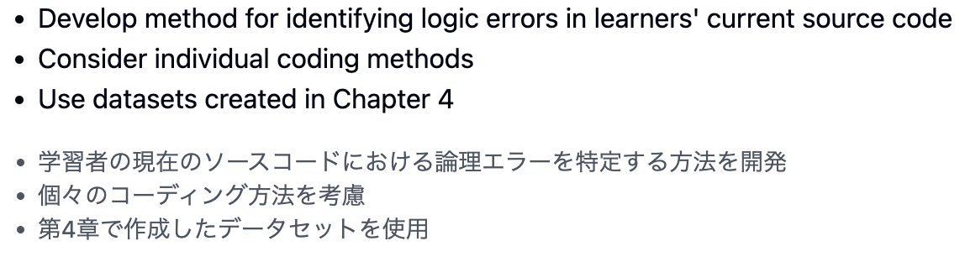

1. INTRRODUCTION
2. PROCEDURE
3. CALCULATION
4. DATASET
5. IMPREMETATION
6. EVALUATION
7. CONCLUSION
5-1. Overview
Method for Identifying Logic Errors
① Source code
Comparison of source code and datasets
Leaner
Error①
Error①
Error①
③ Support
Identification of the highest similarity logic error
Instructor
② Present the results
Notes:
Our approach /builds on the datasets / created in the previous chapter, /which contain /classified logic errors /from past learners' source codes.
The core of our method involves /calculating the similarity /between(ビッツウィーン) these datasets /and new learners' current source codes.
We estimate that a /learner is making the logic error /associated with the dataset /showing the highest similarity /to their code.
This estimation is then presented /to instructors //to assist /in understanding each learner's specific challenges.
我々のアプローチは、前章で作成した過去の学習者の論理エラーを分類したデータセットを基盤としています。
手法の核心は、これらのデータセットと新しい学習者の現在のソースコードとの類似度を計算することです。
学習者のコードと最も類似度が高いデータセットに関連する論理エラーを、その学習者が起こしていると推定します。
この推定結果を教授者に提示し、各学習者の特定の課題を理解する助けとします。

Slide 23
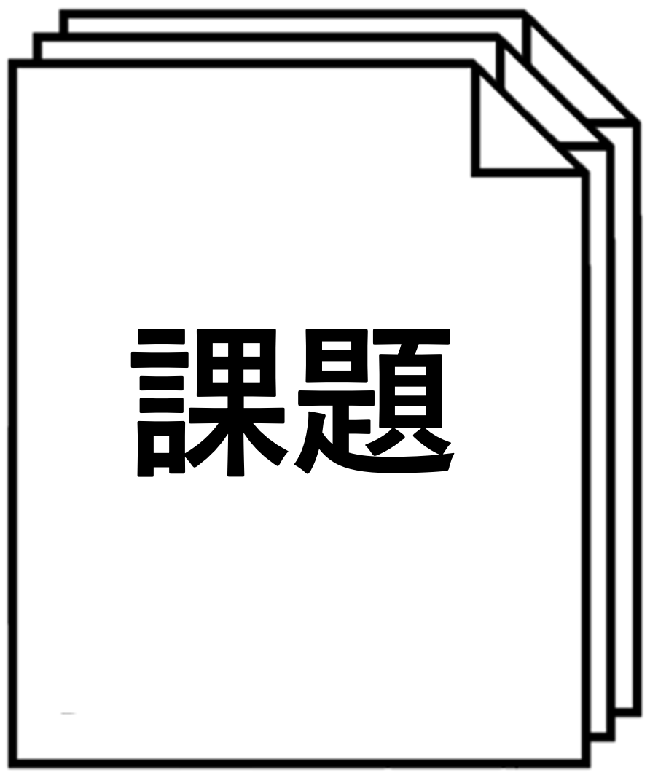
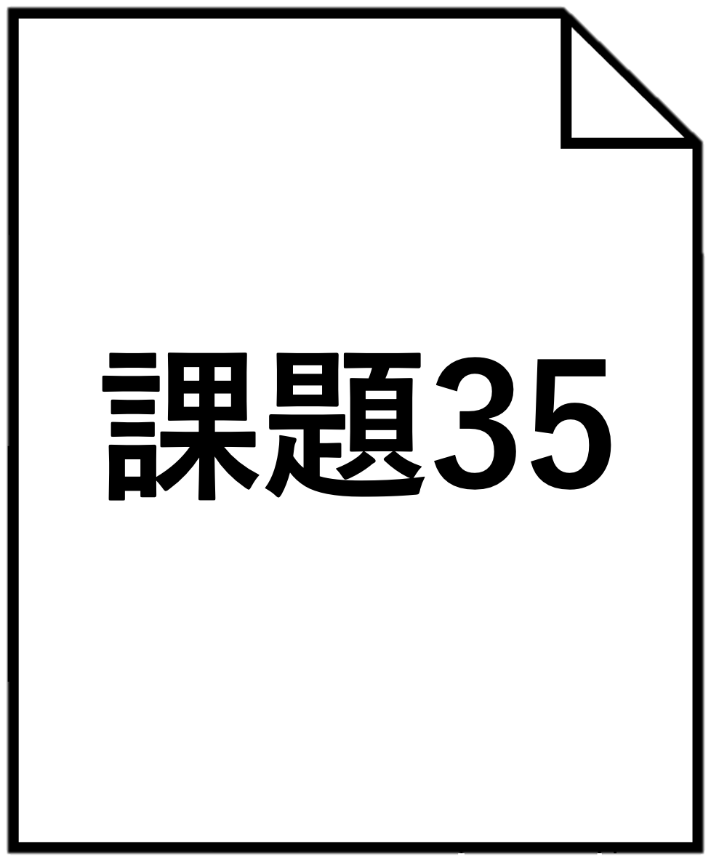
1. INTRRODUCTION
2. PROCEDURE
3. CALCULATION
4. DATASET
5. IMPREMETATION
6. EVALUATION
7. CONCLUSION
5-2. Development of our Method
Selected Tasks anticipated to involve diverse coding methods and various logic errors
111 tasks
3 tasks
selected
Tasks
Task35
Task43
Task73
Notes:
For our study, /we carefully（ケアフォリー） selected /3 tasks out of（アウロブ） 111 /from our university's programming course.
The selection-criteria /were crucial.
We looked for tasks /that we anticipated would involve /multiple coding methods /and various types /of logic errors.
The tasks /we selected //are numbers 35, 43, and 73.
本研究のため、大学のプログラミング課程から111個の課題のうち3つを慎重に選択しました。
選択基準は極めて重要でした。
我々は複数のコーディング方法と様々な種類の論理エラーが予想される課題を探しました。
選択した課題は35番、43番、73番です。
（13:30）

Slide 24
6. EVALUATION AND DISCUSSION
Notes:
Next, //
I’ll explain about / the evaluation（アバルエイシェン） / and discussion.

Slide 25
1. INTRRODUCTION
2. PROCEDURE
3. CALCULATION
4. DATASET
5. IMPREMETATION
6. EVALUATION
7. CONCLUSION
6-1. Overview
Selected task
Training
Validation
Divided for Evaluation
9:1
Evaluation metrics: Precision, Recall, F1-score
(Use of Hold-out Validation technique)
Notes:
For our evaluation（アバルエイシェン), /we employed /the Hold-out Validation technique.
We split our data /into 9 to 1 ratio（レイシオ） /for training and validation.
This approach allowed us /to test /how well our method generalizes(ジェネラライゼス) /to new data.
We used 3 key metrics（メチョリックス） /for evaluation, Precision(プレシジョン), Recall, and F1-score.
As we're dealing with a /multi-class classification problem, /we calculated the macro-average /of these metrics（メチョリックス） .
評価には、ホールドアウト検証技術を採用しました。データを訓練用と検証用に9:1の比率で分割しました。
このアプローチにより、我々の方法が新しいデータにどの程度一般化できるかをテストすることができました。
評価には3つの主要な指標を使用しました：適合率、再現率、F1スコアです。
多クラス分類問題を扱っているため、これらの指標のマクロ平均を計算しました。

Slide 26
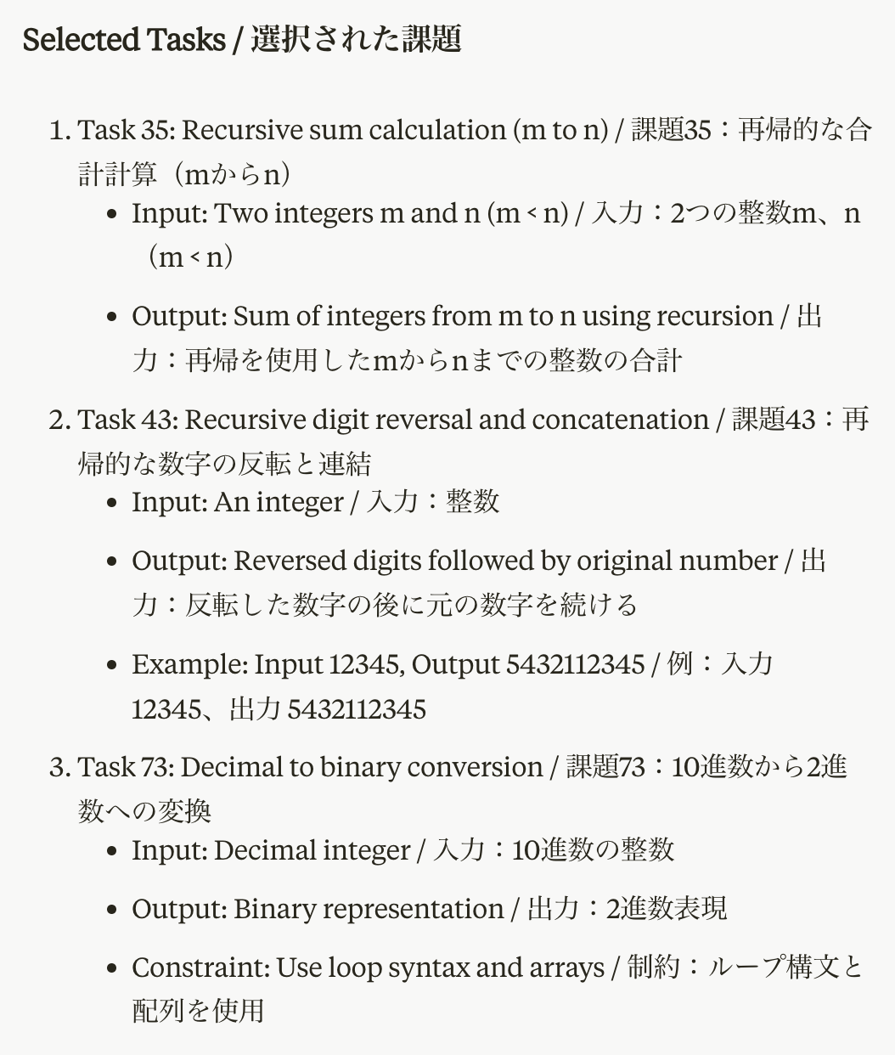
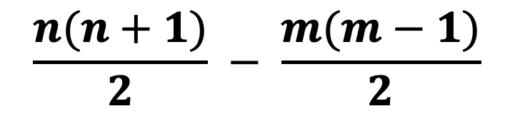
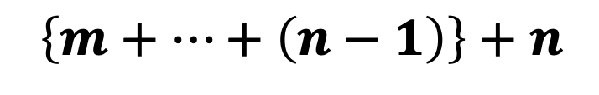
1. INTRRODUCTION
2. PROCEDURE
3. CALCULATION
4. DATASET
5. IMPREMETATION
6. EVALUATION
7. CONCLUSION
6-2. Identification of Logic Errors in Task 35
Task 35 : Recursive sum calculation ($m$to $n$)
Input : Two integers m and n (m < n)
Output: Sum of integers from m to n using recursion
Reasons for selection (Prediction)
Recursive function
Arithmetic progression
$$\left\{m+⋯+\left(n−1\right)\right\}+n$$
$$\frac{n(n+1)}{2} − \frac{m(m−1)}{2}$$
Notes:
For the first of the selected tasks, /No.35, /the task is /to output a result /based on a recursive(リクァーシブ) function /that computes（コンピューツ） the sum /from m to n.
The reason /for selecting this Task //is that /multiple(マルティポル) coding methods /are expected, /including a method /using a recursive function and a method /using a numerical（ニューメリカル） sequence formula.
And /we considered that /errors are generated /in each of（イニーチオブ） these methods.
選出した課題の一つ目である課題35番に関して
課題内容は、mからnまでの総和をを求める再帰関数をもとに、結果を出力させるものになっています。
この課題を選出した理由としましては、漸化式の考え方で再帰関数を用いた解法と、数列の公式を用いた解法など、
複数の解法が予想され、またそれぞれの解法で、エラーが発生していると考えたからです。

Slide 27
1. INTRRODUCTION
2. PROCEDURE
3. CALCULATION
4. DATASET
5. IMPREMETATION
6. EVALUATION
7. CONCLUSION
6-2. The dendrogram of Task 35 ①
Cluster 3
Cluster 2
Cluster 1
Cluster 4
Threshold 20
The clusters were divided into 4 (at the threshold 20)
Notes:
Here’s the dendrogram /for task 35.
We performed a /validation /to determine the appropriate threshold.
When the threshold was set to 20, /the clusters were divided /into 4.
I’ll analyze /and explain the features /of the formed clusters.
こちらは課題35ばんのデンドログラムです。
適切な閾値を決定するために検証を行なった。
閾値を20とした時、今回、クラスタは4つ形成されました。
形成されたクラスタの特徴を分析して説明いたします。

Slide 28
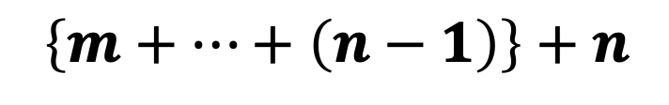

1. INTRRODUCTION
2. PROCEDURE
3. CALCULATION
4. DATASET
5. IMPREMETATION
6. EVALUATION
7. CONCLUSION
6-2. Classification at threshold 20 (Task 35)
Cluster 1
Cluster 2
Recursive function
Arithmetic progression
$$\left\{m+⋯+\left(n−1\right)\right\}+n$$
$$sum\left(n\right)−sum(m−1)$$
Cluster 3
Cluster 4
Arithmetic progression
Method with non-recursion within a recursive function
Achieved classification by coding method
Notes:
In the first cluster, /coding methods were grouped /that used a recursive functions /such as “the sum from ‘m’/ to ‘n-1’ (エネェスワン)’+ n" /to calculate the sum from 'm' to 'n'.
Next, /in the second cluster, /coding methods were grouped /that took the difference /between（ビッツウィーン） each sum, /such as/ “sum of n – sum of m-1(エムェスワン", /to calculate the sum /from 'm' to 'n'.
In the third cluster, /coding methods were like those in the second cluster, /but /the number of created functions was different.(ディッフェント)
In the fourth cluster, /source codes with errors in the processing of recursive functions /were grouped.
From this, /it was found that /with a threshold of 20, //a certain（サーテン） level of classification was achieved /for each coding method.
However, /this did not lead to（ディドナットリートゥー） identifying logic errors /in detail.
Therefore, /we decided to /further reduce the threshold /to conduct a more detailed analysis.
まず、クラスタ1は、mからnまでの総和を漸化式を用いるような解法でまとまっていました。
また、クラスタ2では1からmまでの総和と1からnまでの総和の差をとった解法がまとまっていました。
次にクラスタ3では、クラスタ2と同様に総和の差をとった解法がまとまっていましたが、使用している再帰関数の数が違うといった特徴がありました。
最後にクラスタ4は、再帰関数内で再帰が適切に行えていないコードがまとまっていました。
このことから、閾値20において解法別に分類できることが示唆されました。
しかし、まだこれだけでは細かい論理エラーの推定までには結びつかないため, さらに閾値を小さくすることで, より細かい分析を行いました。

Slide 29
1. INTRRODUCTION
2. PROCEDURE
3. CALCULATION
4. DATASET
5. IMPREMETATION
6. EVALUATION
7. CONCLUSION
6-2. The dendrogram of Task 35 ②
Cluster 1
Sub-Cluster 1
Sub-Cluster 2
Threshold 20
Threshold 12
The Cluster 1 (at the threshold 20) was further divided into 2
Notes:
Here is the dendrogram /for task 35 /from earlier.
Next, /the threshold was set to 12.
At this threshold, /the clusters were divided /into 6.
It was found that /the first cluster /at the threshold of 20 /was further divided into 2.
I’ll analyze and explain the features /of the formed clusters.
こちらは先ほどの課題35ばんのデンドログラムです。
閾値を12とした時、閾値20の時のクラスタ1はさらに二つに分かれます。
形成されたクラスタの特徴を分析して説明いたします。

Slide 30
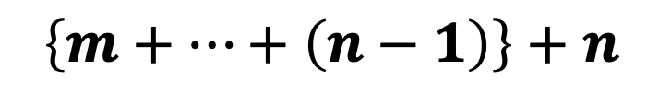
1. INTRRODUCTION
2. PROCEDURE
3. CALCULATION
4. DATASET
5. IMPREMETATION
6. EVALUATION
7. CONCLUSION
6-2. Classification at threshold 12 (Task 35)
Sub-Cluster 1 (value 12)
Inappropriate If condition
Cluster 1 (value 20)
if( ){ … }
Recursive function
Sub-Cluster 2 (value 12)
$$\left\{m+⋯+\left(n−1\right)\right\}+n$$
Inappropriate If structure
if( … ){ }
Achieved classification by logic error
Notes:
All of（オーロブ） these sub-clusters /contained methods /with the recursive function, /but they differed in /their specific issues.
The first group consisted of /source codes //where the condition part of the if statement /for recursive termination was incorrect. The second group //where the structure /of the if statement /for recursive termination itself was incorrect.
From this, /it was found that /with a threshold of 12, /a certain level of classification was achieved /for each logic error.
Although reducing the threshold below 12 /was considered, //we were judged /to have already classified /the necessary logic errors somewhat at the threshold of 12.
Therefore, /the appropriate threshold for Task 35 /was set to 12.
形成されたどちらのクラスタも漸化式を用いた解法になっていますが、以下の違いが見られました。 最初のグループは、再帰終了のためのif文の条件部分が間違っているソースコードで構成されていました。第二のグループは、再帰終了のためのif文の構造自体が間違っているソースコードで構成されていました。
このことから、閾値をさらに小さくすることで、解法別の分類をさらに論理エラー別の分類をすることができました。
閾値を12よりも下げることも検討しましたが、すでに必要な論理エラーをある程度分析できていると判断しました。
したがって、課題35の適切な閾値は12に設定しました。
（18:30）
（課題35だけで急ぎめで5分かかる）

Slide 31
1. INTRRODUCTION
2. PROCEDURE
3. CALCULATION
4. DATASET
5. IMPREMETATION
6. EVALUATION
7. CONCLUSION
6-3. Identification of Logic Errors in Task 43
Task 43 : Recursive digit reversal and concatenation
Input : An integer
Output : Reversed digits followed by original number
Example: Input 12345, Output 5432112345
We anticipated
Variations in the order of operations within the recursive function
Potential logic errors in the arguments passed to the recursive function
Notes:
Now, //let's move on /to Task 43.
Task 43 requires students /to input an integer value（アニンテジャー） /and use a recursive function /to output the value /in reverse order /followed by the original order.
The expected coding method involves /outputting the least（リースと） significant digit first,/ then recursively（リクァーシヴェリー） processing the remaining integer value with the least significant digit removed.
We selected this task /because /we anticipated（アンティシィペイテッド） variations /in the order of operations /within the recursive function /and potential logic errors /in the arguments /passed to the recursive function.
次に課題43番に関して説明します。
課題43番は、入力した整数値を、再帰関数を使用して、逆順にしたものとそのままのものを繋げて出力させるといった内容です。
想定される解法としては、まずは、入力値の最下位桁を出力させて、最下位桁を取り除いた整数値を再帰的に処理をすることが考えられます。
再帰関数内の処理の順序で解法に違いがみられたり、再帰関数へ入れる引数などの箇所で論理エラーが起こると予想したため、この課題を選出いたしました。

Slide 32
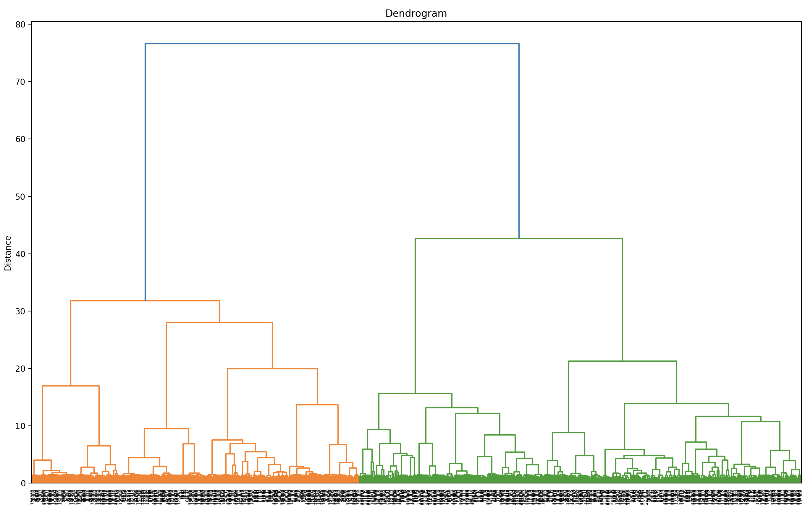
1. INTRRODUCTION
2. PROCEDURE
3. CALCULATION
4. DATASET
5. IMPREMETATION
6. EVALUATION
7. CONCLUSION
6-3. The dendrogram of Task 43 ①
Cluster 1
Cluster 2
Cluster 3
Threshold 40
The clusters were divided into 3 (at the threshold 40)
Notes:
This is the dendrogram /for Task 43.
At a threshold of 40, /the cluster were divided /into 3 clusters.
課題43のデンドログラムを見てみましょう。閾値を40とした時、今回、クラスタは3つ形成されました。

Slide 33
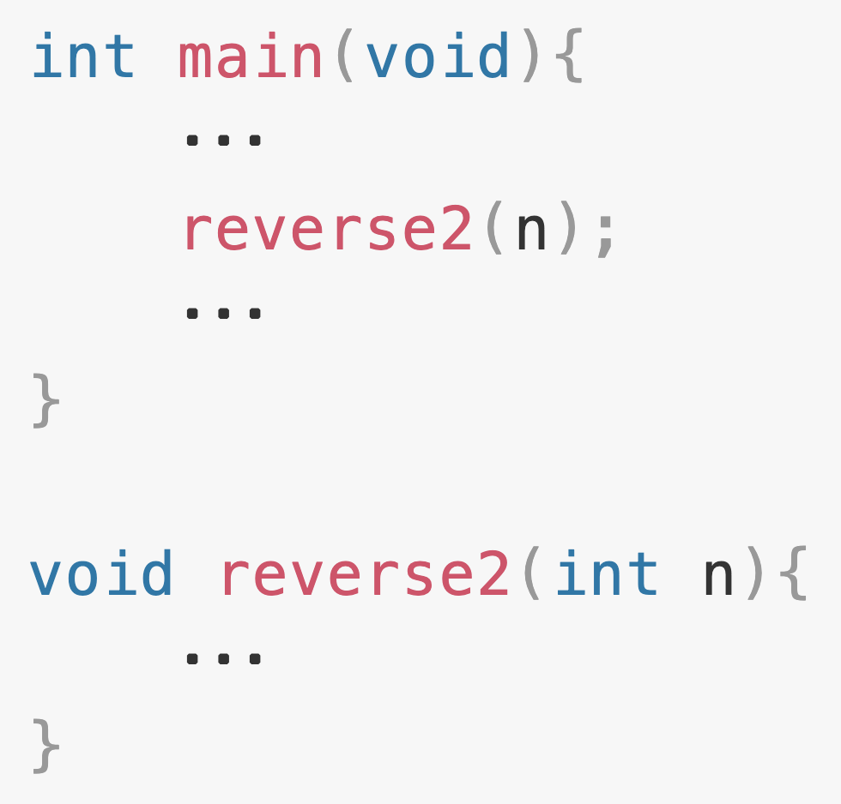
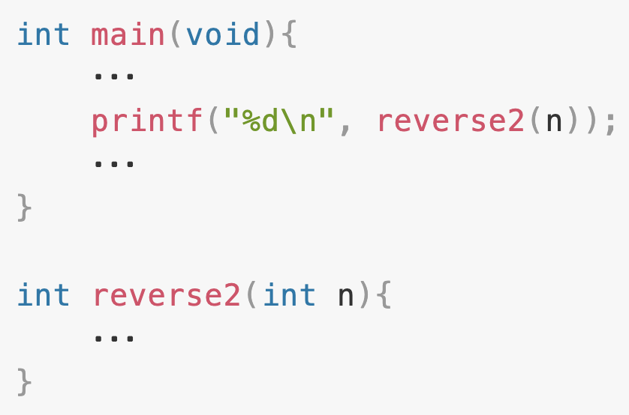
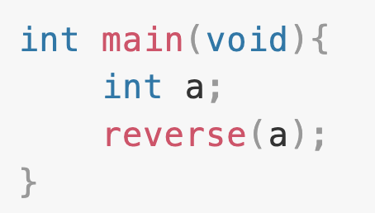
1. INTRRODUCTION
2. PROCEDURE
3. CALCULATION
4. DATASET
5. IMPREMETATION
6. EVALUATION
7. CONCLUSION
6-3. Classification at threshold 40 (Task 43)
Cluster 1
Cluster 2
Cluster 3
void type
int type
Not recursive
Achieved classification by coding method
Notes:
By analyzing these clusters, /we found a few things:
Cluster 1 /grouped the methods /where the recursive function was defined /as a void type. Cluster 2 /contained methods /where the recursive function was defined /as an integer type, /so it had a return value. Cluster 3 was made up of codes /where the recursive function wasn’t correctly called /in the main function. From this, /we can see that, /even with a threshold of 40, /we were able to /classify the coding methods.
However, /to identify more specific logic errors, /we needed to /lower the threshold further.
これらのクラスタを分析すると、次のことがわかりました：
クラスタ1は、再帰関数の返り値が無く、void型として定義されている解法でまとまっていました。
クラスタ2では、再帰関数の返り値があり、int型として定義されている解法でまとまっていました。
クラスタ3では、再帰関数がmain関数で適切に呼び出せていないソースコードがまとまっていることが確認されました。
このことから、閾値40においても解法別に分類ができました。しかし、より細かい論理エラーを特定するためには、さらに閾値を小さくする必要がありました。

Slide 34
1. INTRRODUCTION
2. PROCEDURE
3. CALCULATION
4. DATASET
5. IMPREMETATION
6. EVALUATION
7. CONCLUSION
6-3. The dendrogram of Task 43 ②
Cluster 1
Threshold 40
Threshold 20
Sub 1
Sub 2
Sub 3
The Cluster1 (at the threshold 40) was further divided into 3
Notes:
At a threshold of 20, /Cluster 1 /from the previous analysis// further divided into /3 sub-clusters.
閾値を20とした時、閾値40の時のクラスタ1はさらに3つに分かれます。

Slide 35
1. INTRRODUCTION
2. PROCEDURE
3. CALCULATION
4. DATASET
5. IMPREMETATION
6. EVALUATION
7. CONCLUSION
6-3. Classification at threshold 20 (Task 43)
Sub-Cluster 1 (value 20)
Cluster 1 (value 40)
Inappropriate overall logic
void type
Sub-Cluster 2 (value 20)
Inappropriate If structure
Sub-Cluster 3 (value 20)
Inappropriate If structure
Notes:
All of（オーロブ） these sub-clusters /contained methods /with no return value /in the recursive function, /but they differed in /their specific issues.
The first sub-cluster /contained methods /with inappropriate overall logic.
The second and third sub-clusters /contained methods /with inappropriate if-statement structures.
This analysis demonstrates that /for Task 43, /we were able to classify solutions /not only by their coding method/but also（バッロソウ） /by specific types of logic errors.
これらのサブクラスタはすべて再帰関数の返り値がない解法になっていますが、以下のような違いがありました：
一つ目のサブクラスタはプログラムの解法が不適切なものがまとまっていました。
二つ目と三つ目のサブクラスタはif文の構造が不適切なものがまとまっていました。
このことから、課題43においても、解法別の論理エラー別の分類をすることができました。

Slide 36
1. INTRRODUCTION
2. PROCEDURE
3. CALCULATION
4. DATASET
5. IMPREMETATION
6. EVALUATION
7. CONCLUSION
6-4. Identification of Logic Errors in Task 73
Task 73 : Decimal to Binary conversion
Input : Decimal integer
Output. : Binary representation
Constraint: Use loop syntax and arrays
Results:
Unable to create a Dataset due to significant variations in source codes and high number of codes per learners
Notes:
For Task 73, /students were required /to create a program /that converts an input integer /to its binary representation.
Unfortunately,（アンフォーチュネイッリー） we encountered difficulties /in creating a dataset for this task /due to significant variations /in the source codes /and a high number of codes per person.
This highlights /a limitation of our current method /when dealing with /highly（ハイッリー） diverse coding approaches.
課題73では、学生は入力された整数を2進表現に変換するプログラムを作成する必要がありました。
しかし、ソースコードの大きな変動と一人当たりのコード数の多さにより、この課題のデータセット作成に困難が生じました。
これは、非常に多様なコーディングアプローチを扱う際の現在の手法の限界を浮き彫りにしています。

Slide 37
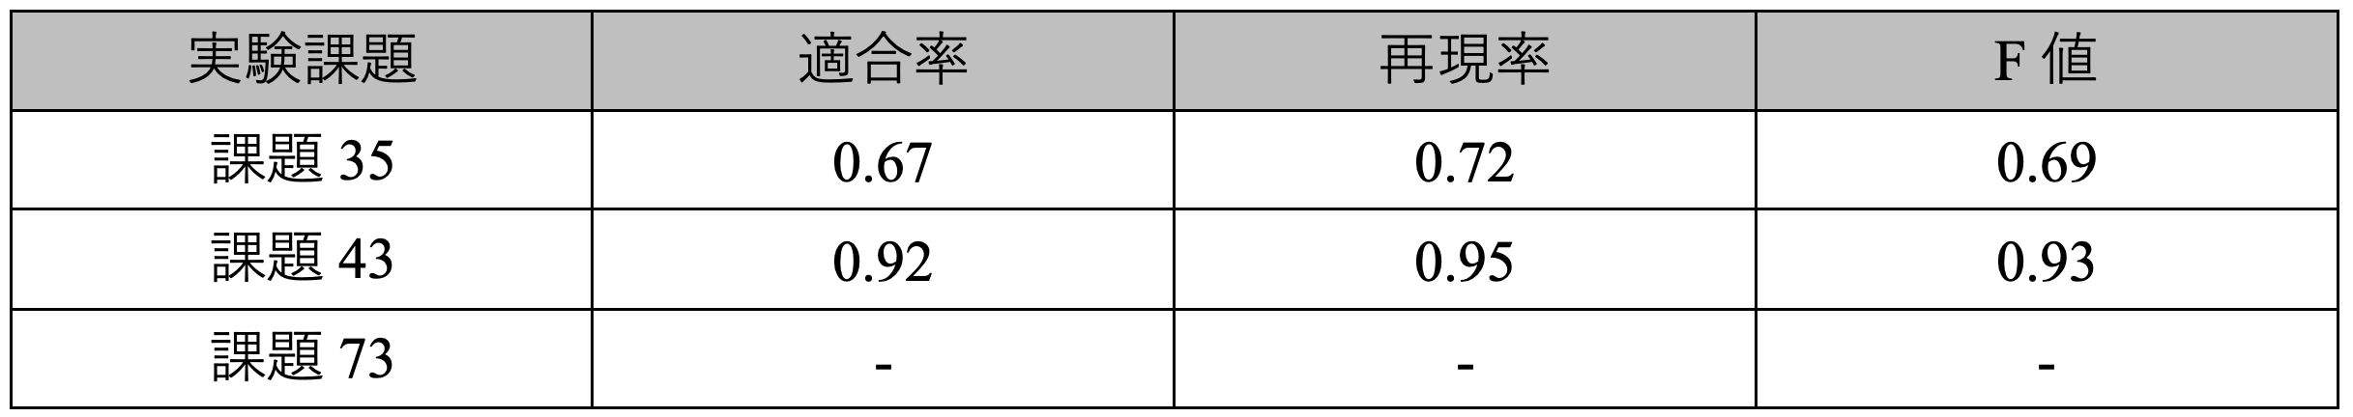
1. INTRRODUCTION
2. PROCEDURE
3. CALCULATION
4. DATASET
5. IMPREMETATION
6. EVALUATION
7. CONCLUSION
6-5. Results and Analysis
Task No. | Precision | Recall | F1-score
35 | 0.67 | 0.72 | 0.69
43 | 0.92 | 0.95 | 0.93
73 | - | - | -
考察
プログラムを解法別, さらに論理エラー別に約70%の割合で推定可能
（※ ただし, 課題内容に依存）
Notes:
Our results show /varying performance /across different tasks.
For Task 35, /we achieved a precision(プレシジョン) of 0.67（ジィロポイント）, /recall of 0.72, /and an F1-score of 0.69.
Task 43 performed /exceptionally(エクセプシェナリー) well, with a precision of 0.92, /recall of 0.95, /and an F1-score of 0.93.
Unfortunately（アンフォーチュネイッリー）, /we were unable to create a dataset /for Task 73, /so we don't have results /for this task.
結果は課題によって異なるパフォーマンスを示しました。
課題35では、適合率0.67、再現率0.72、F1スコア0.69を達成しました。
課題43は特に良好な結果を示し、適合率0.92、再現率0.95、F1スコア0.93となりました。
残念ながら、課題73についてはデータセットを作成できなかったため、結果がありません。

Slide 38
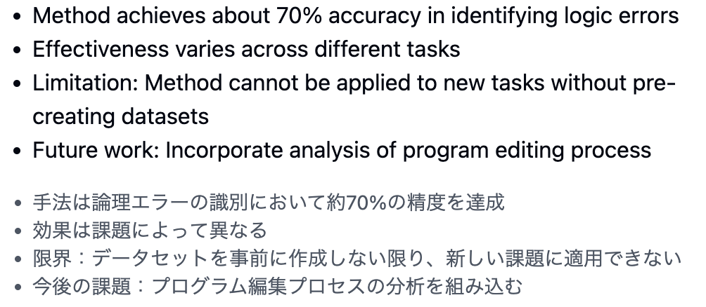
1. INTRRODUCTION
2. PROCEDURE
3. CALCULATION
4. DATASET
5. IMPREMETATION
6. EVALUATION
7. CONCLUSION
6-6. Discussion
Result: Method achieves about 70% accuracy in identifying logic errors
※ Effectiveness varies across different tasks
Limitation: Method cannot be applied to new tasks without pre-creating datasets
Notes:
Overall, /our method achieves /about 70% accuracy /in identifying logic errors,// which is a promising result.
The effectiveness varies（ヴァリーズ） /across different tasks, /with some performing /better than others.
One significant limitation /of our method is /that it cannot be applied to /new programming tasks /without pre-creating datasets.
This restricts（リストリクツ） /its immediate applicability （アプリカビリティ）/to a wide range of new problems.
In conclusion, /while our method shows promise, /there‘s still room /for improvement and further research /to enhance its capabilities /and applicability（アプリカビリティ）.
全体として、我々の方法は論理エラーの識別において約70%の精度を達成しており、これは有望な結果です。
効果は課題によって異なり、一部の課題では他よりも良好なパフォーマンスを示しました。
我々の方法の重要な限界の1つは、データセットを事前に作成しない限り、新しいプログラミング課題に適用できないことです。
これにより、広範囲の新しい問題への即時的な適用可能性が制限されます。
結論として、我々の方法は有望ですが、その能力と適用可能性を向上させるためにはまだ改善の余地があり、さらなる研究が必要です。

Slide 39
7. CONCLUSION
Notes:
Finally, /we come to Chapter 7, /the conclusion of /our study.

Slide 40
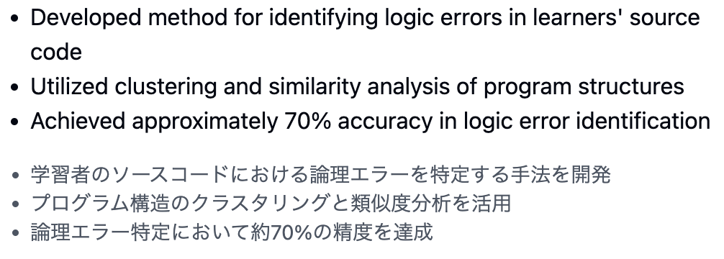
1. INTRRODUCTION
2. PROCEDURE
3. CALCULATION
4. DATASET
5. IMPREMETATION
6. EVALUATION
7. CONCLUSION
7-1. Summary
過去の7.1
New approach for instructors to support leaners during programming practice
Enhanced understanding diverse coding methods and associated errors
Notes:
In this study, /we developed a method /for identifying logic errors /in learners' source code.
Our work provides /a new approach /for instructors /to support learners /during programming practice.
It enhances /understanding /of diverse coding methods /and associated errors.
This study opens possibilities /for more targeted programming education support.
本研究では、学習者のソースコードにおける論理エラーを特定する手法を開発しました。
プログラミング演習中の学習者支援に新しいアプローチを提供しました。
多様なコーディング方法と関連するエラーの理解を深めます。
より的確なプログラミング教育支援の可能性を開きます。

Slide 41
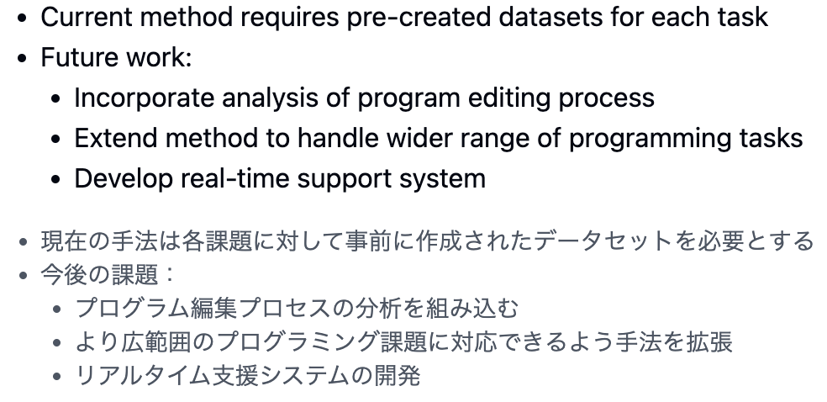
1. INTRRODUCTION
2. PROCEDURE
3. CALCULATION
4. DATASET
5. IMPREMETATION
6. EVALUATION
7. CONCLUSION
7-2. Limitations and Future Work
Current method requires pre-created datasets for each task
Future work:
Incorporate analysis of program editing process
Extend method to handle wider range of programming tasks
Develop real-time support system
Notes:
However, /our current method requires /pre-created datasets /for each task,/ limiting its applicability（アプリキャビリティ）/ to new problems.
Future work includes /incorporating program /editing process analysis,// extending the method /to a wider range of tasks,/ and developing a real-time(リオゥタイム) support system.
In conclusion, /while our research has made significant progress, /there's still much to explore /in improving programming education /through automated error identification and support.
We believe //our work lays a（レイザ） /solid foundation /for future advancements（アドバンスメンツ） /in this crucial area /of computer science education.
しかしながら、現在の手法は各課題に事前作成されたデータセットを必要とし、新しい問題への適用に制限があります。
今後の課題には、プログラム編集プロセスの分析の組み込み、より広範な課題への手法の拡張、リアルタイム支援システムの開発が含まれます。
結論として、我々の研究は大きな進展を遂げましたが、自動化されたエラー特定と支援を通じてプログラミング教育を改善する上で、まだ多くの探求の余地があります。
我々の研究が、コンピュータサイエンス教育のこの重要な分野における将来の進歩のための堅固な基盤を築いたと信じています。
（7章だけで2:30くらい）

Slide 42
THANK YOU FOR LISTENING
Notes:
Thank you for listening

Slide 43
Development and Evaluation of a Method for Identifying Logic Errors using Machine Learning with a focus on Program Structure
Yuta Harada† Soichiro Sato† Shoichi Nakamura†† Youzou Miyadera†
† Tokyo Gakugei University †† Fukushima University

Slide 44
1. INTRRODUCTION
2. PROCEDURE
3. CALCULATION
4. DATASET
5. IMPREMETATION
6. EVALUATION
7. CONCLUSION
3-3. Conversion to Token Sequences
[BinaryOp]₁[BinaryOp]₁[BinaryOp]₁
↓
[BinaryOp]₃
① 連続するトークンは重みを合計
[CStyleCastExpr]₁[CallExpr]₁[DeclRefExpr]₁
↓
[DeclRefExpr]₃
② キャスト式等は削除し, 後続の重みへ加算
[DeclStmt]₁[VarDecl]₁[DeclRefExpr]₁[LEVEL_UP]₁
↓
[DeclStmt]₂[LEVEL_UP]₃
③ 宣言文とLEVEL_UPの間は削除し, 前者に加算
[IntegerLiteral]₁[LEVEL_UP]₃[IntegerLiteral]₁[LEVEL_UP]₁
↓
[IntegerLiteral]₂[LEVEL_UP]₄
④ 同じリテラルは重みを合計

Slide 45
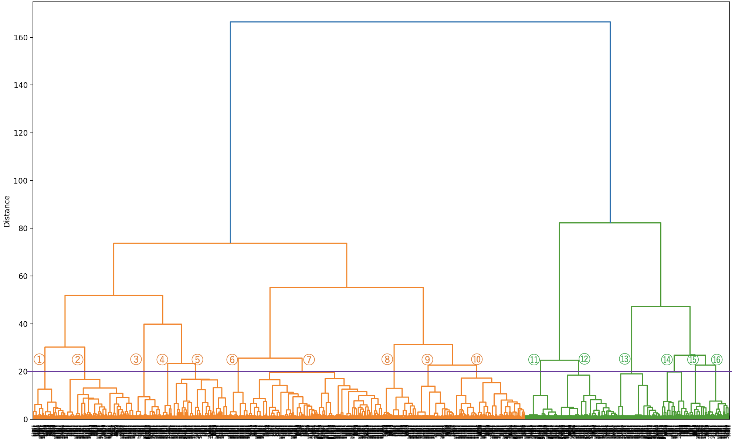
1. INTRRODUCTION
2. PROCEDURE
3. CALCULATION
4. DATASET
5. IMPREMETATION
6. EVALUATION
7. CONCLUSION
6-4. The dendrogram of Task 73
Threshold 20
Notes:
閾値を20まで調整してみたが、うまく結果が出なかった。
Task 73 had significantly more source codes /than the other two tasks, /and /multiple source codes were collected for each person.
Therefore, even at the threshold of 20, we observed cases where one person formed one cluster. So, We didn't get good results.

Slide 46
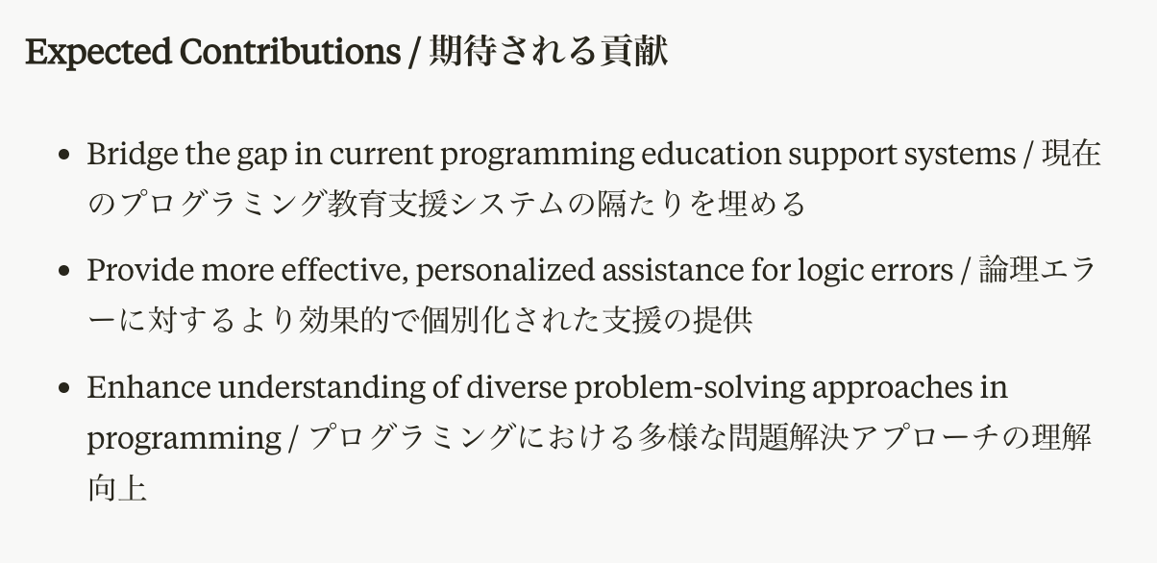

Slide 47
Need Alternative way in Japan
In most of Japanese school, AI are prohibited .
So we need alternative way to support leaners.
Notes:
現段階では、AIの教育的活用は十分に進められていない。 そのため、
研究を始めた当初は、AIを活用する手法は主流ではなかった。
今回は機械学習を使用することとした。
今後は、生成AIを活用した教育支援に着手する予定です。

Slide 48
Q and A
LLMで解決するのと何が違うか
Task73のような課題を解決させるためには、どうすればいいか
Task73のデンドログラム
トークン列を作る際のルールはどんなものなのか
LLVMとは？トークン列、ASTとは（具体的な図とか用意しておく）
質疑応答の仕方
フレーズの確認
答えられなかった場合の答え方
濁す時の答え方（let me see...的な）
もう一度お願いします。説明不足ですみません。的なフレーズも欲しい

